Slide 1

EJECUCIÓN ACUMULADA DE GASTOS PRESUPUESTARIOS
AL MES DE ENERO DE 2019
PARTIDA 05:
MINISTERIO DEL INTERIOR Y SEGURIDAD PÚBLICA
UNIDAD TÉCNICA DE APOYO PRESUPUESTARIO
SENADO DE LA REPÚBLICA DE CHILE
Valparaíso, marzo 2019

Slide 2
EJECUCIÓN ACUMULADA DE GASTOS A ENERO DE 2019
PARTIDA 05 MINISTERIO DEL INTERIOR Y SEGURIDAD PÚBLICA
Principales hallazgos
El Proyecto de Ley de Presupuestos para el año 2019 consideró recursos que se focalizan en el financiamiento de 2 grandes áreas: a) Seguridad y Prevención, que incluye instituciones tales como Carabineros de Chile, Policía de Investigaciones, Subsecretaría de Prevención del Delito y Bomberos, y b) Descentralización, que considera, Inversión Regional, con un crecimiento de un 2,5%, incluyendo la incorporación de la nueva Región de Ñuble. La implementación de la Ley N°21.074, que considera para el año 2019 la creación de 3 nuevas Divisiones en cada Gobierno Regional (División de Fomento e Industria, División de Infraestructura y Transportes, y División de Desarrollo Social y Humano), así como los cargos de Administrador Regional y de Jefe de la Unidad de Control.
Para el año 2019 la Partida presenta un presupuesto aprobado de $3.371.745 millones, de los cuales un 40,1% se destina a gastos en personal, un 22,6% a iniciativas de inversión, un 17,6% a transferencias de capital, manteniendo la distribución de los años anteriores.
La Ejecución del Ministerio, del mes de ENERO ascendió a $206.578 millones, es decir, un 6,1% respecto del presupuesto vigente, gasto inferior al registrado en los años 2017 (6,8%) y 2018 (8,4%).

Slide 3
EJECUCIÓN ACUMULADA DE GASTOS A ENERO DE 2019
PARTIDA 05 MINISTERIO DEL INTERIOR Y SEGURIDAD PÚBLICA
Principales hallazgos
La Partida al mes de enero no presenta, a nivel consolidado, aumentos y disminuciones al presupuesto inicial, sin embargo, se registran a nivel de los programas de inversiones de los gobiernos regionales reasignaciones por $ 22.882 millones, disminuyendo el subtítulo 31 “iniciativas de inversión”, e incrementando en igual valor el subtítulo 33 “transferencias de capital”. Por su parte, el subtítulo 34 “servicio de la deuda” presentó una ejecución de $5.022 millones, de los cuales $4.815 millones corresponden al pago de los compromisos devengados al 31 de diciembre de 2018 (deuda flotante), sin que existan a la fecha los respectivos decretos modificatorios.
En cuanto a los programas, el 85,3% del presupuesto inicial, se concentra en la Subsecretaría de Desarrollo Regional y Administrativo, Carabineros de Chile y los Gobiernos Regionales (que representan a su vez el 17%, 31,6% y 32,9% respectivamente), los que al mes de enero alcanzaron niveles de ejecución de 0,8%, 8,9% y 4,8% respectivamente, todos calculados respecto al presupuesto vigente.
Las mayores tasas de gastos se registraron en la Subsecretaría del Interior (27,1%), seguida de Carabineros de Chile (8,9%). Mientras que los programas Fondo Social, Transferencias a Gobiernos Regionales y Programas de Convergencia presentan la ejecución menor, con 0%.

Slide 4
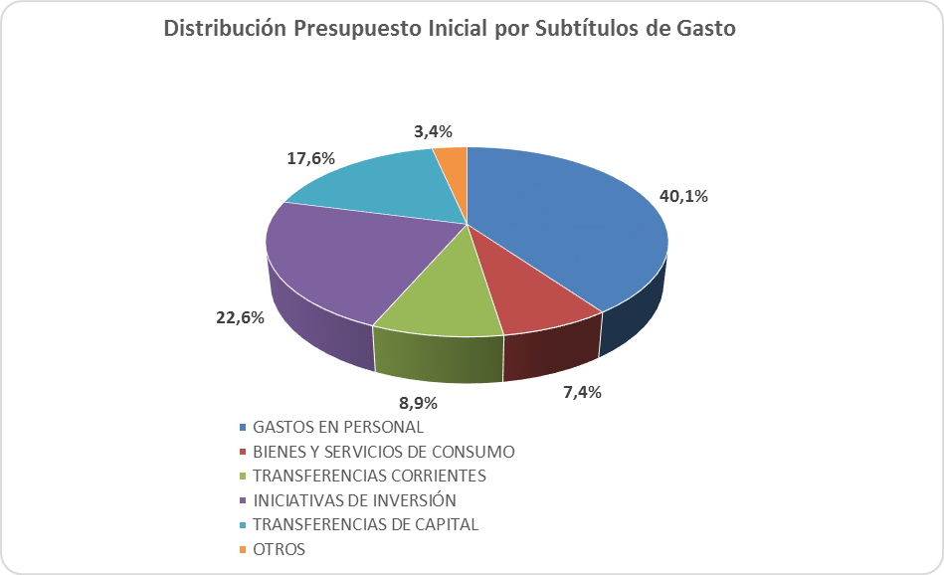
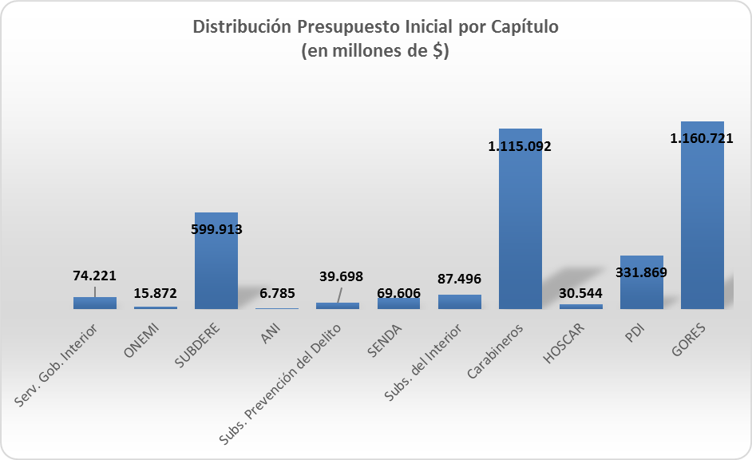
DISTRIBUCIÓN POR SUBTÍTULO DE GASTO Y CÁPITULO
MINISTERIO DEL INTERIOR Y SEGURIDAD PÚBLICA

Slide 5
COMPORTAMIENTO DE LA EJECUCIÓN ACUMULADA DE GASTOS A ENERO
MINISTERIO DEL INTERIOR Y SEGURIDAD PÚBLICA

Slide 6
COMPORTAMIENTO DE LA EJECUCIÓN ACUMULADA DE GASTOS A ENERO
PARTIDA 05 MINISTERIO DEL INTERIOR Y SEGURIDAD PÚBLICA

Slide 7
EJECUCIÓN ACUMULADA DE GASTOS A ENERO DE 2019
MINISTERIO DEL INTERIOR Y SEGURIDAD PÚBLICA
en miles de pesos 2019
Subtítulo |  | Presupuesto 2019 |  |  | Ejecución
 |  | Ley 2019 | Vigente | Variación | Ejecución Acumulada | % Ejecución Ley 2019 | % Ejecución Ppto. Vigente
 | GASTOS | 3.371.745.988 | 3.371.745.988 | 0 | 206.578.337 | 6,1% | 6,1%
21 | GASTOS EN PERSONAL | 1.353.733.781 | 1.353.733.781 | 0 | 125.692.656 | 9,3% | 9,3%
22 | BIENES Y SERVICIOS DE CONSUMO | 250.172.210 | 250.172.210 | 0 | 3.741.648 | 1,5% | 1,5%
23 | PRESTACIONES DE SEGURIDAD SOCIAL | 7.885.052 | 7.885.052 | 0 | 7.475.458 | 94,8% | 94,8%
24 | TRANSFERENCIAS CORRIENTES | 300.058.015 | 300.058.015 | 0 | 13.768.365 | 4,6% | 4,6%
25 | INTEGROS AL FISCO | 5.650.149 | 5.650.149 | 0 | 0 | 0,0% | 0,0%
26 | OTROS GASTOS CORRIENTES | 10.014 | 10.014 | 0 | 0 | 0,0% | 0,0%
29 | ADQUISICIÓN DE ACTIVOS NO FINANCIEROS | 65.837.795 | 65.837.795 | 0 | 5.069.856 | 7,7% | 7,7%
31 | INICIATIVAS DE INVERSIÓN | 762.027.188 | 739.145.169 | -22.882.019 | 30.392.999 | 4,0% | 4,1%
32 | PRÉSTAMOS | 12.546.428 | 12.546.428 | 0 | -474.383 | -3,8% | -3,8%
33 | TRANSFERENCIAS DE CAPITAL | 592.748.216 | 615.630.235 | 22.882.019 | 15.889.616 | 2,7% | 2,6%
34 | SERVICIO DE LA DEUDA | 21.077.140 | 21.077.140 | 0 | 5.022.122 | 23,8% | 23,8%

Slide 8
EJECUCIÓN ACUMULADA DE GASTOS A ENERO DE 2019
PARTIDA 05 RESUMEN POR CAPÍTULOS
en miles de pesos 2019

Slide 9
EJECUCIÓN ACUMULADA DE GASTOS A ENERO DE 2019
PARTIDA 05, CAPÍTULO 01, PROGRAMA 01: SERVICIO DE GOBIERNO INTERIOR
en miles de pesos 2019 … 1 de 2

Slide 10
EJECUCIÓN ACUMULADA DE GASTOS A ENERO DE 2019
PARTIDA 05, CAPÍTULO 01, PROGRAMA 01: SERVICIO DE GOBIERNO INTERIOR
en miles de pesos 2019 … 2 de 2

Slide 11
EJECUCIÓN ACUMULADA DE GASTOS A ENERO DE 2019
PARTIDA 05, CAPÍTULO 04, PROGRAMA 01: OFICINA NACIONAL DE EMERGENCIA
en miles de pesos 2019
 |  |  |  | Presupuesto 2019 |  |  | Ejecución
Subt. | Item | Asig. | Clasificación Económica | Ley 2019 | Vigente | Variación | Ejecución Acumulada | % Ejecución Ley 2019 | % Ejecución Ppto. Vigente
 |  |  | GASTOS | 15.872.229 | 15.872.229 | 0 | 884.613 | 5,6% | 5,6%
21 |  |  | GASTOS EN PERSONAL | 7.270.007 | 7.270.007 | 0 | 594.414 | 8,2% | 8,2%
22 |  |  | BIENES Y SERVICIOS DE CONSUMO | 4.277.882 | 4.277.882 | 0 | 227.982 | 5,3% | 5,3%
24 |  |  | TRANSFERENCIAS CORRIENTES | 3.898.747 | 3.898.747 | 0 | 12.573 | 0,3% | 0,3%
 | 01 |  | Al Sector Privado | 309.271 | 309.271 | 0 | 9.847 | 3,2% | 3,2%
 |  | 041 | Al Sector Privado | 309.271 | 309.271 | 0 | 9.847 | 3,2% | 3,2%
 | 02 |  | Al Gobierno Central | 272.161 | 272.161 | 0 | 0 | 0,0% | 0,0%
 |  | 001 | Red de Respaldo de Telecomunicaciones - Ejército de Chile | 272.161 | 272.161 | 0 | 0 | 0,0% | 0,0%
 | 03 |  | A Otras Entidades Públicas | 3.317.315 | 3.317.315 | 0 | 2.726 | 0,1% | 0,1%
 |  | 017 | Capacitación en Protección Civil | 412.511 | 412.511 | 0 | 2.726 | 0,7% | 0,7%
 |  | 018 | Universidad de Chile - Red Sismológica | 2.799.126 | 2.799.126 | 0 | 0 | 0,0% | 0,0%
 |  | 019 | Observatorio de Riesgos Socionaturales | 105.678 | 105.678 | 0 | 0 | 0,0% | 0,0%
29 |  |  | ADQUISICIÓN DE ACTIVOS NO FINANCIEROS | 425.593 | 425.593 | 0 | 49.644 | 11,7% | 11,7%
 | 03 |  | Vehículos | 51.500 | 51.500 | 0 | 0 | 0,0% | 0,0%
 | 04 |  | Mobiliario y Otros | 10.300 | 10.300 | 0 | 55 | 0,5% | 0,5%
 | 05 |  | Máquinas y Equipos | 198.169 | 198.169 | 0 | 0 | 0,0% | 0,0%
 | 06 |  | Equipos Informáticos | 84.460 | 84.460 | 0 | 0 | 0,0% | 0,0%
 | 07 |  | Programas Informáticos | 81.164 | 81.164 | 0 | 49.589 | 61,1% | 61,1%

Slide 12
EJECUCIÓN ACUMULADA DE GASTOS A ENERO DE 2019
PARTIDA 05, CAPÍTULO 05, PROGRAMA 01: SUBSECRETARÍA DE DESARROLLO REGIONAL Y ADMINISTRATIVO
en miles de pesos 2019
 |  |  |  | Presupuesto 2019 |  |  | Ejecución
Subt. | Item | Asig. | Clasificación Económica | Ley 2019 | Vigente | Variación | Ejecución Acumulada | % Ejecución Ley 2019 | % Ejecución Ppto. Vigente
 |  |  | GASTOS | 37.864.811 | 37.864.811 | 0 | 1.297.781 | 3,4% | 3,4%
21 |  |  | GASTOS EN PERSONAL | 14.034.400 | 14.034.400 | 0 | 988.209 | 7,0% | 7,0%
22 |  |  | BIENES Y SERVICIOS DE CONSUMO | 2.803.560 | 2.803.560 | 0 | 39.532 | 1,4% | 1,4%
24 |  |  | TRANSFERENCIAS CORRIENTES | 225.123 | 225.123 | 0 | 19.437 | 8,6% | 8,6%
 | 03 |  | A Otras Entidades Públicas | 225.123 | 225.123 | 0 | 19.437 | 8,6% | 8,6%
 |  | 024 | Capacitación en Desarrollo Regional y Comunal | 10 | 10 | 0 | 0 | 0,0% | 0,0%
 |  | 409 | Oficina Revitalización de Barrios e Infraestructura Patrimonial | 163.043 | 163.043 | 0 | 12.338 | 7,6% | 7,6%
 |  | 415 | Oficina Donación Española | 62.070 | 62.070 | 0 | 7.099 | 11,4% | 11,4%
29 |  |  | ADQUISICIÓN DE ACTIVOS NO FINANCIEROS | 262.483 | 262.483 | 0 | 43.334 | 16,5% | 16,5%
 | 03 |  | Vehículos | 53.093 | 53.093 | 0 | 43.259 | 81,5% | 81,5%
 | 04 |  | Mobiliario y Otros | 5.150 | 5.150 | 0 | 0 | 0,0% | 0,0%
 | 05 |  | Máquinas y Equipos | 62.954 | 62.954 | 0 | 0 | 0,0% | 0,0%
 | 06 |  | Equipos Informáticos | 31.930 | 31.930 | 0 | 75 | 0,2% | 0,2%
 | 07 |  | Programas Informáticos | 109.356 | 109.356 | 0 | 0 | 0,0% | 0,0%
34 |  |  | SERVICIO DE LA DEUDA | 20.539.245 | 20.539.245 | 0 | 207.269 | 1,0% | 1,0%
 | 02 |  | Amortización Deuda Externa | 16.485.127 | 16.485.127 | 0 | 2.428 | 0,0% | 0,0%
 | 04 |  | Intereses Deuda Externa | 3.823.061 | 3.823.061 | 0 | 61.168 | 1,6% | 1,6%
 | 06 |  | Otros Gastos Financieros Deuda Externa | 230.057 | 230.057 | 0 | 143.673 | 62,5% | 62,5%
 | 07 |  | Deuda Flotante | 1.000 | 1.000 | 0 | 0 | 0,0% | 0,0%

Slide 13
EJECUCIÓN ACUMULADA DE GASTOS A ENERO DE 2019
PARTIDA 05, CAPÍTULO 05, PROGRAMA 02: FORTALECIMIENTO DE LA GESTIÓN SUBNACIONAL
en miles de pesos 2019
 |  |  |  | Presupuesto 2019 |  |  | Ejecución
Subt. | Item | Asig. | Clasificación Económica | Ley 2019 | Vigente | Variación | Ejecución Acumulada | % Ejecución Ley 2019 | % Ejecución Ppto. Vigente
 |  |  | GASTOS | 8.933.157 | 8.933.157 | 0 | 58.163 | 0,7% | 0,7%
24 |  |  | TRANSFERENCIAS CORRIENTES | 7.788.514 | 7.788.514 | 0 | 58.163 | 0,7% | 0,7%
 | 03 |  | A Otras Entidades Públicas | 7.788.514 | 7.788.514 | 0 | 58.163 | 0,7% | 0,7%
 |  | 026 | Programa Academia Capacitación Municipal y Regional | 1.615.159 | 1.615.159 | 0 | 0 | 0,0% | 0,0%
 |  | 033 | Fondo Concursable Becas - Ley N°20.742 | 2.792.314 | 2.792.314 | 0 | 58.163 | 2,1% | 2,1%
 |  | 034 | Programa de Apoyo al Mejoramiento de la Gestión y de Servicios Municipales | 135.882 | 135.882 | 0 | 0 | 0,0% | 0,0%
 |  | 500 | Municipalidades (Prevención y Mitigación de Riesgos) | 357.585 | 357.585 | 0 | 0 | 0,0% | 0,0%
 |  | 602 | Municipalidades (Programa de Modernización) | 2.887.574 | 2.887.574 | 0 | 0 | 0,0% | 0,0%
33 |  |  | TRANSFERENCIAS DE CAPITAL | 1.143.643 | 1.143.643 | 0 | 0 | 0,0% | 0,0%
 | 03 |  | A Otras Entidades Públicas | 1.143.643 | 1.143.643 | 0 | 0 | 0,0% | 0,0%
 |  | 602 | Municipalidades (Programa de Modernización) | 1.143.643 | 1.143.643 | 0 | 0 | 0,0% | 0,0%
34 |  |  | SERVICIO DE LA DEUDA | 1.000 | 1.000 | 0 | 0 | 0,0% | 0,0%
 | 07 |  | Deuda Flotante | 1.000 | 1.000 | 0 | 0 | 0,0% | 0,0%

Slide 14
EJECUCIÓN ACUMULADA DE GASTOS A ENERO DE 2019
PARTIDA 05, CAPÍTULO 05, PROGRAMA 03: PROGRAMA DE DESARROLLO LOCAL
en miles de pesos 2019
 |  |  |  | Presupuesto 2019 |  |  | Ejecución
Subt. | Item | Asig. | Clasificación Económica | Ley 2019 | Vigente | Variación | Ejecución Acumulada | % Ejecución Ley 2019 | % Ejecución Ppto. Vigente
 |  |  | GASTOS | 190.480.302 | 190.480.302 | 0 | 3.686.294 | 1,9% | 1,9%
24 |  |  | TRANSFERENCIAS CORRIENTES | 71.276.702 | 71.276.702 | 0 | 29.215 | 0,0% | 0,0%
 | 03 |  | A Otras Entidades Públicas | 71.276.702 | 71.276.702 | 0 | 29.215 | 0,0% | 0,0%
 |  | 403 | Municipalidades (Compensación por Predios Exentos) | 64.312.070 | 64.312.070 | 0 | 0 | 0,0% | 0,0%
 |  | 406 | Municipalidades (Programa Esterilización y Atención Sanitaria de Animales de Compañia) | 6.964.632 | 6.964.632 | 0 | 29.215 | 0,4% | 0,4%
32 |  |  | PRÉSTAMOS | 10.445.086 | 10.445.086 | 0 | 0 | 0,0% | 0,0%
 | 04 |  | De Fomento | 10.445.086 | 10.445.086 | 0 | 0 | 0,0% | 0,0%
 |  | 002 | Municipalidades | 10.445.086 | 10.445.086 | 0 | 0 | 0,0% | 0,0%
33 |  |  | TRANSFERENCIAS DE CAPITAL | 108.757.514 | 108.757.514 | 0 | 3.657.079 | 3,4% | 3,4%
 | 03 |  | A Otras Entidades Públicas | 108.757.514 | 108.757.514 | 0 | 3.657.079 | 3,4% | 3,4%
 |  | 005 | Municipalidades (Programa de Mejoramiento Urbano y Equipamiento Comunal) | 42.116.134 | 42.116.134 | 0 | 1.829.320 | 4,3% | 4,3%
 |  | 006 | Municipalidades (Programa Mejoramiento de Barrios) | 27.030.897 | 27.030.897 | 0 | 338.207 | 1,3% | 1,3%
 |  | 100 | Municipalidades (Fondo Recuperación de Ciudades) | 15.222.424 | 15.222.424 | 0 | 0 | 0,0% | 0,0%
 |  | 110 | Municipalidades (Fondo de Incentivo al Mejoramiento de la Gestión Municipal) | 15.311.020 | 15.311.020 | 0 | 0 | 0,0% | 0,0%
 |  | 111 | Municipalidades (Programa Revitalización de Barrios e Infraestructura Patrimonial Emblemática) | 9.077.039 | 9.077.039 | 0 | 1.489.552 | 16,4% | 16,4%
34 |  |  | SERVICIO DE LA DEUDA | 1.000 | 1.000 | 0 | 0 | 0,0% | 0,0%
 | 07 |  | Deuda Flotante | 1.000 | 1.000 | 0 | 0 | 0,0% | 0,0%

Slide 15
EJECUCIÓN ACUMULADA DE GASTOS A ENERO DE 2019
PARTIDA 05, CAPÍTULO 05, PROGRAMA 05:
TRANSFERENCIAS A LOS GOBIERNOS REGIONALES
en miles de pesos 2019 … 1 de 2
 |  |  |  | Presupuesto 2019 |  |  | Ejecución
Subt. | Item | Asig. | Clasificación Económica | Ley 2019 | Vigente | Variación | Ejecución Acumulada | % Ejecución Ley 2019 | % Ejecución Ppto. Vigente
 |  |  | GASTOS | 189.849.727 | 189.849.727 | 0 | 0 | 0,0% | 0,0%
33 |  |  | TRANSFERENCIAS DE CAPITAL | 189.849.727 | 189.849.727 | 0 | 0 | 0,0% | 0,0%
 | 02 |  | Al Gobierno Central | 72.418.642 | 72.418.642 | 0 | 0 | 0,0% | 0,0%
 |  | 001 | Programa Inversión Regional Región de Tarapacá | 2.828.474 | 2.828.474 | 0 | 0 | 0,0% | 0,0%
 |  | 002 | Programa Inversión Regional Región de Antofagasta | 9.739.301 | 9.739.301 | 0 | 0 | 0,0% | 0,0%
 |  | 003 | Programa Inversión Regional Región de Atacama | 5.069.152 | 5.069.152 | 0 | 0 | 0,0% | 0,0%
 |  | 004 | Programa Inversión Regional Región de Coquimbo | 5.548.063 | 5.548.063 | 0 | 0 | 0,0% | 0,0%
 |  | 005 | Programa Inversión Regional Región de Valparaíso | 6.682.356 | 6.682.356 | 0 | 0 | 0,0% | 0,0%
 |  | 006 | Programa Inversión Regional Región del Libertador General Bernardo O'Higgins | 2.158.333 | 2.158.333 | 0 | 0 | 0,0% | 0,0%
 |  | 007 | Programa Inversión Regional Región del Maule | 2.980.232 | 2.980.232 | 0 | 0 | 0,0% | 0,0%
 |  | 008 | Programa Inversión Regional Región del Biobío | 4.031.049 | 4.031.049 | 0 | 0 | 0,0% | 0,0%
 |  | 009 | Programa Inversión Regional Región de La Araucanía | 7.122.674 | 7.122.674 | 0 | 0 | 0,0% | 0,0%
 |  | 010 | Programa Inversión Regional Región de Los Lagos | 5.509.087 | 5.509.087 | 0 | 0 | 0,0% | 0,0%
 |  | 011 | Programa Inversión Regional Región de Aysén del General Carlos Ibáñez del Campo | 2.556.929 | 2.556.929 | 0 | 0 | 0,0% | 0,0%
 |  | 012 | Programa Inversión Regional Región de Magallanes y de la Antártica Chilena | 3.629.584 | 3.629.584 | 0 | 0 | 0,0% | 0,0%
 |  | 013 | Programa Inversión Regional Región Metropolitana de Santiago | 3.896.893 | 3.896.893 | 0 | 0 | 0,0% | 0,0%
 |  | 014 | Programa Inversión Regional Región de Los Ríos | 5.198.768 | 5.198.768 | 0 | 0 | 0,0% | 0,0%
 |  | 015 | Programa Inversión Regional Región de Arica y Parinacota | 592.333 | 592.333 | 0 | 0 | 0,0% | 0,0%
 |  | 016 | Programa Inversión Regional Región de Ñuble | 4.875.414 | 4.875.414 | 0 | 0 | 0,0% | 0,0%

Slide 16
EJECUCIÓN ACUMULADA DE GASTOS A ENERO DE 2019
PARTIDA 05, CAPÍTULO 05, PROGRAMA 05:
TRANSFERENCIAS A LOS GOBIERNOS REGIONALES
en miles de pesos 2019 … 2 de 2
 |  |  |  | Presupuesto 2019 |  |  | Ejecución
Subt. | Item | Asig. | Clasificación Económica | Ley 2019 | Vigente | Variación | Ejecución Acumulada | % Ejecución Ley 2019 | % Ejecución Ppto. Vigente
 | 03 |  | A Otras Entidades Públicas | 117.431.085 | 117.431.085 | 0 | 0 | 0,0% | 0,0%
 |  | 001 | Provisión Fondo Nacional de Desarrollo Regional | 52.231.865 | 52.231.865 | 0 | 0 | 0,0% | 0,0%
 |  | 017 | Provisión Programa Infraestructura Rural | 7.962.568 | 7.962.568 | 0 | 0 | 0,0% | 0,0%
 |  | 021 | Provisión Puesta en Valor del Patrimonio | 6.188.524 | 6.188.524 | 0 | 0 | 0,0% | 0,0%
 |  | 025 | Provisión de Apoyo a la Gestión Subnacional | 2.512.629 | 2.512.629 | 0 | 0 | 0,0% | 0,0%
 |  | 130 | Provisión Saneamiento Sanitario | 13.087.635 | 13.087.635 | 0 | 0 | 0,0% | 0,0%
 |  | 190 | Provisión Programa Residuos Sólidos | 4.931.162 | 4.931.162 | 0 | 0 | 0,0% | 0,0%
 |  | 418 | Provisión Ley N°20.378 - Fondo de Apoyo Regional (FAR) | 20.720.335 | 20.720.335 | 0 | 0 | 0,0% | 0,0%
 |  | 421 | Provisión Regularización Mayores Ingresos Propios | 4.401.904 | 4.401.904 | 0 | 0 | 0,0% | 0,0%
 |  | 426 | Provisión Energización | 5.394.463 | 5.394.463 | 0 | 0 | 0,0% | 0,0%

Slide 17
EJECUCIÓN ACUMULADA DE GASTOS A ENERO DE 2019
PARTIDA 05, CAPÍTULO 05, PROGRAMA 06: PROGRAMAS DE CONVERGENCIA
en miles de pesos 2019
 |  |  |  | Presupuesto 2019 |  |  | Ejecución
Subt. | Item | Asig. | Clasificación Económica | Ley 2019 | Vigente | Variación | Ejecución Acumulada | % Ejecución Ley 2019 | % Ejecución Ppto. Vigente
 |  |  | GASTOS | 172.784.886 | 172.784.886 | 0 | 0 | 0,0% | 0,0%
33 |  |  | TRANSFERENCIAS DE CAPITAL | 172.784.886 | 172.784.886 | 0 | 0 | 0,0% | 0,0%
 | 02 |  | Al Gobierno Central | 87.652.146 | 87.652.146 | 0 | 0 | 0,0% | 0,0%
 |  | 003 | Programa Inversión Regional Región de Atacama | 13.954.035 | 13.954.035 | 0 | 0 | 0,0% | 0,0%
 |  | 005 | Programa Inversión Regional Región de Valparaíso | 1.051.013 | 1.051.013 | 0 | 0 | 0,0% | 0,0%
 |  | 008 | Programa Inversión Regional Región del Biobío | 4.077.035 | 4.077.035 | 0 | 0 | 0,0% | 0,0%
 |  | 009 | Programa Inversión Regional Región de La Araucanía | 25.547.091 | 25.547.091 | 0 | 0 | 0,0% | 0,0%
 |  | 010 | Programa Inversión Regional Región de Los Lagos | 2.092.539 | 2.092.539 | 0 | 0 | 0,0% | 0,0%
 |  | 011 | Programa Inversión Regional Región de Aysén del General Carlos Ibáñez del Campo | 9.399.659 | 9.399.659 | 0 | 0 | 0,0% | 0,0%
 |  | 012 | Programa Inversión Regional Región de Magallanes y de la Antártica Chilena | 4.178.407 | 4.178.407 | 0 | 0 | 0,0% | 0,0%
 |  | 013 | Programa Inversión Regional Región Metropolitana de Santiago | 19.052.970 | 19.052.970 | 0 | 0 | 0,0% | 0,0%
 |  | 014 | Programa Inversión Regional Región de Los Ríos | 266.088 | 266.088 | 0 | 0 | 0,0% | 0,0%
 |  | 015 | Programa Inversión Regional Región de Arica y Parinacota | 5.188.384 | 5.188.384 | 0 | 0 | 0,0% | 0,0%
 |  | 016 | Programa Inversión Regional Región de Ñuble | 2.844.925 | 2.844.925 | 0 | 0 | 0,0% | 0,0%
 | 03 |  | A Otras Entidades Públicas | 85.132.740 | 85.132.740 | 0 | 0 | 0,0% | 0,0%
 |  | 427 | Provisión Regiones Extremas | 69.879.374 | 69.879.374 | 0 | 0 | 0,0% | 0,0%
 |  | 428 | Provisión Territorios Rezagados | 15.253.366 | 15.253.366 | 0 | 0 | 0,0% | 0,0%

Slide 18
EJECUCIÓN ACUMULADA DE GASTOS A ENERO DE 2019
PARTIDA 05, CAPÍTULO 07, PROGRAMA 01: AGENCIA NACIONAL DE INTELIGENCIA
en miles de pesos 2019
 |  |  |  | Presupuesto 2019 |  |  | Ejecución
Subt. | Item | Asig. | Clasificación Económica | Ley 2019 | Vigente | Variación | Ejecución Acumulada | % Ejecución Ley 2019 | % Ejecución Ppto. Vigente
 |  |  | GASTOS | 6.785.168 | 6.785.168 | 0 | 529.653 | 7,8% | 7,8%
21 |  |  | GASTOS EN PERSONAL | 4.900.640 | 4.900.640 | 0 | 399.054 | 8,1% | 8,1%
22 |  |  | BIENES Y SERVICIOS DE CONSUMO | 1.134.817 | 1.134.817 | 0 | 89.154 | 7,9% | 7,9%
29 |  |  | ADQUISICIÓN DE ACTIVOS NO FINANCIEROS | 749.711 | 749.711 | 0 | 41.445 | 5,5% | 5,5%
 | 02 |  | Edificios | 338.552 | 338.552 | 0 | 27.072 | 8,0% | 8,0%
 | 03 |  | Vehículos | 14.420 | 14.420 | 0 | 14.373 | 99,7% | 99,7%
 | 04 |  | Mobiliario y Otros | 7.729 | 7.729 | 0 | 0 | 0,0% | 0,0%
 | 05 |  | Máquinas y Equipos | 11.668 | 11.668 | 0 | 0 | 0,0% | 0,0%
 | 06 |  | Equipos Informáticos | 233.986 | 233.986 | 0 | 0 | 0,0% | 0,0%
 | 07 |  | Programas Informáticos | 143.356 | 143.356 | 0 | 0 | 0,0% | 0,0%

Slide 19
EJECUCIÓN ACUMULADA DE GASTOS A ENERO DE 2019
PARTIDA 05, CAPÍTULO 08, PROGRAMA 01:
SUBSECRETARÍA DE PREVENCIÓN DEL DELITO
en miles de pesos 2019
 |  |  |  | Presupuesto 2019 |  |  | Ejecución
Subt. | Item | Asig. | Clasificación Económica | Ley 2019 | Vigente | Variación | Ejecución Acumulada | % Ejecución Ley 2019 | % Ejecución Ppto. Vigente
 |  |  | GASTOS | 35.784.603 | 35.784.603 | 0 | 671.855 | 1,9% | 1,9%
21 |  |  | GASTOS EN PERSONAL | 8.742.171 | 8.742.171 | 0 | 594.531 | 6,8% | 6,8%
22 |  |  | BIENES Y SERVICIOS DE CONSUMO | 2.012.343 | 2.012.343 | 0 | 12.527 | 0,6% | 0,6%
24 |  |  | TRANSFERENCIAS CORRIENTES | 24.400.188 | 24.400.188 | 0 | 64.329 | 0,3% | 0,3%
 | 02 |  | Al Gobierno Central | 936.062 | 936.062 | 0 | 0 | 0,0% | 0,0%
 |  | 002 | Encuesta Nacional Urbana de Seguridad Ciudadana - INE | 936.062 | 936.062 | 0 | 0 | 0,0% | 0,0%
 | 03 |  | A Otras Entidades Públicas | 23.464.126 | 23.464.126 | 0 | 64.329 | 0,3% | 0,3%
 |  | 015 | Programas de Prevención del Delito y Seguridad Ciudadana | 11.142.204 | 11.142.204 | 0 | 39.166 | 0,4% | 0,4%
 |  | 041 | Programa de Gestión en Seguridad Ciudadana | 3.414.954 | 3.414.954 | 0 | 3.080 | 0,1% | 0,1%
 |  | 109 | Red Nacional de Seguridad Pública | 3.941.485 | 3.941.485 | 0 | 19.463 | 0,5% | 0,5%
 |  | 110 | Programa de Apoyo a las Personas Afectadas por Eventos de Violencia Rural | 3.170.340 | 3.170.340 | 0 | 2.620 | 0,1% | 0,1%
 |  | 111 | Programa de Innovación y Tecnología para la Prevención del Delito | 1.795.143 | 1.795.143 | 0 | 0 | 0,0% | 0,0%
29 |  |  | ADQUISICIÓN DE ACTIVOS NO FINANCIEROS | 282.706 | 282.706 | 0 | 468 | 0,2% | 0,2%
 | 04 |  | Mobiliario y Otros | 15.965 | 15.965 | 0 | 0 | 0,0% | 0,0%
 | 05 |  | Máquinas y Equipos | 2.081 | 2.081 | 0 | 468 | 22,5% | 22,5%
 | 06 |  | Equipos Informáticos | 77.499 | 77.499 | 0 | 0 | 0,0% | 0,0%
 | 07 |  | Programas Informáticos | 187.161 | 187.161 | 0 | 0 | 0,0% | 0,0%
34 |  |  | SERVICIO DE LA DEUDA | 347.195 | 347.195 | 0 | 0 | 0,0% | 0,0%
 | 02 |  | Amortización Deuda Externa | 311.617 | 311.617 | 0 | 0 | 0,0% | 0,0%
 | 04 |  | Intereses Deuda Externa | 35.578 | 35.578 | 0 | 0 | 0,0% | 0,0%

Slide 20
EJECUCIÓN ACUMULADA DE GASTOS A ENERO DE 2019
PARTIDA 05, CAPÍTULO 08, PROGRAMA 02:
CENTROS REGIONALES DE ATENCIÓN Y ORIENTACIÓN A VÍCTIMAS
en miles de pesos 2019
 |  |  |  | Presupuesto 2019 |  |  | Ejecución
Subt. | Item | Asig. | Clasificación Económica | Ley 2019 | Vigente | Variación | Ejecución Acumulada | % Ejecución Ley 2019 | % Ejecución Ppto. Vigente
 |  |  | GASTOS | 3.913.637 | 3.913.637 | 0 | 168.277 | 4,3% | 4,3%
21 |  |  | GASTOS EN PERSONAL | 2.560.133 | 2.560.133 | 0 | 103.158 | 4,0% | 4,0%
22 |  |  | BIENES Y SERVICIOS DE CONSUMO | 1.274.155 | 1.274.155 | 0 | 65.119 | 5,1% | 5,1%
29 |  |  | ADQUISICIÓN DE ACTIVOS NO FINANCIEROS | 79.349 | 79.349 | 0 | 0 | 0,0% | 0,0%
 | 04 |  | Mobiliario y Otros | 8.403 | 8.403 | 0 | 0 | 0,0% | 0,0%
 | 05 |  | Máquinas y Equipos | 9.460 | 9.460 | 0 | 0 | 0,0% | 0,0%
 | 06 |  | Equipos Informáticos | 23.175 | 23.175 | 0 | 0 | 0,0% | 0,0%
 | 07 |  | Programas Informáticos | 38.311 | 38.311 | 0 | 0 | 0,0% | 0,0%

Slide 21
EJECUCIÓN ACUMULADA DE GASTOS A ENERO DE 2019
PARTIDA 05, CAPÍTULO 09, PROGRAMA 01:
SERV. NACIONAL PARA PREVENCIÓN Y REHABIL. CONSUMO DE DROGAS Y ALCOHOL
en miles de pesos 2019
 |  |  |  | Presupuesto 2019 |  |  | Ejecución
Subt. | Item | Asig. | Clasificación Económica | Ley 2019 | Vigente | Variación | Ejecución Acumulada | % Ejecución Ley 2019 | % Ejecución Ppto. Vigente
 |  |  | GASTOS | 69.605.742 | 69.605.742 | 0 | 2.308.490 | 3,3% | 3,3%
21 |  |  | GASTOS EN PERSONAL | 8.615.103 | 8.615.103 | 0 | 550.970 | 6,4% | 6,4%
22 |  |  | BIENES Y SERVICIOS DE CONSUMO | 3.450.943 | 3.450.943 | 0 | 114.273 | 3,3% | 3,3%
24 |  |  | TRANSFERENCIAS CORRIENTES | 57.507.296 | 57.507.296 | 0 | 1.640.787 | 2,9% | 2,9%
 | 03 |  | A Otras Entidades Públicas | 57.507.296 | 57.507.296 | 0 | 1.640.787 | 2,9% | 2,9%
 |  | 001 | Programa de Tratamiento y Rehabilitación | 44.160.317 | 44.160.317 | 0 | 0 | 0,0% | 0,0%
 |  | 003 | Otros Programas de Prevención | 3.252.393 | 3.252.393 | 0 | 495.389 | 15,2% | 15,2%
 |  | 005 | Programas de Capacitación | 1.292.898 | 1.292.898 | 0 | 0 | 0,0% | 0,0%
 |  | 012 | Municipalidades - Programa PREVIENE | 5.992.803 | 5.992.803 | 0 | 1.136.041 | 19,0% | 19,0%
 |  | 013 | Programa Control Cero Alcohol | 1.099.497 | 1.099.497 | 0 | 9.357 | 0,9% | 0,9%
 |  | 014 | Programa de Parentalidad | 1.709.388 | 1.709.388 | 0 | 0 | 0,0% | 0,0%
26 |  |  | OTROS GASTOS CORRIENTES | 10.014 | 10.014 | 0 | 0 | 0,0% | 0,0%
 | 01 |  | Devoluciones | 10.014 | 10.014 | 0 | 0 | 0,0% | 0,0%
29 |  |  | ADQUISICIÓN DE ACTIVOS NO FINANCIEROS | 22.386 | 22.386 | 0 | 2.460 | 11,0% | 11,0%
 | 04 |  | Mobiliario y Otros | 5.549 | 5.549 | 0 | 0 | 0,0% | 0,0%
 | 05 |  | Máquinas y Equipos | 1.306 | 1.306 | 0 | 0 | 0,0% | 0,0%
 | 06 |  | Equipos Informáticos | 10.367 | 10.367 | 0 | 2.460 | 23,7% | 23,7%
 | 07 |  | Programas Informáticos | 5.164 | 5.164 | 0 | 0 | 0,0% | 0,0%

Slide 22
EJECUCIÓN ACUMULADA DE GASTOS A ENERO DE 2019
PARTIDA 05, CAPÍTULO 10, PROGRAMA 01: SUBSECRETARÍA DEL INTERIOR
en miles de pesos 2019 … 1 de 2
 |  |  |  | Presupuesto 2019 |  |  | Ejecución
Subt. | Item | Asig. | Clasificación Económica | Ley 2019 | Vigente | Variación | Ejecución Acumulada | % Ejecución Ley 2019 | % Ejecución Ppto. Vigente
 |  |  | GASTOS | 31.352.123 | 31.352.123 | 0 | 8.485.680 | 27,1% | 27,1%
21 |  |  | GASTOS EN PERSONAL | 14.937.334 | 14.937.334 | 0 | 1.033.061 | 6,9% | 6,9%
22 |  |  | BIENES Y SERVICIOS DE CONSUMO | 2.830.083 | 2.830.083 | 0 | 138.110 | 4,9% | 4,9%
24 |  |  | TRANSFERENCIAS CORRIENTES | 10.597.981 | 10.597.981 | 0 | 6.946.258 | 65,5% | 65,5%
 | 01 |  | Al Sector Privado | 3.396.154 | 3.396.154 | 0 | 14.881 | 0,4% | 0,4%
 |  | 002 | Asistencia Social (ORASMI) | 2.697.399 | 2.697.399 | 0 | 0 | 0,0% | 0,0%
 |  | 003 | Becas | 698.745 | 698.745 | 0 | 14.881 | 2,1% | 2,1%
 |  | 023 | Atención de Daños y Damnificados | 10 | 10 | 0 | 0 | 0,0% | 0,0%
 | 03 |  | A Otras Entidades Públicas | 7.201.827 | 7.201.827 | 0 | 6.931.377 | 96,2% | 96,2%
 |  | 002 | Para Atender Situaciones de Emergencia | 10 | 10 | 0 | 6.593.639 | 65936390,0% | 65936390,0%
 |  | 018 | Programa Estadio Seguro | 735.275 | 735.275 | 0 | 23.632 | 3,2% | 3,2%
 |  | 041 | Programa Diario Oficial | 1.170.751 | 1.170.751 | 0 | 67.519 | 5,8% | 5,8%
 |  | 044 | Migraciones y Extranjería | 4.162.945 | 4.162.945 | 0 | 240.695 | 5,8% | 5,8%
 |  | 053 | Programa de Seguimiento de Causas Judiciales | 721.127 | 721.127 | 0 | 5.892 | 0,8% | 0,8%
 |  | 055 | Plan Frontera Segura | 411.719 | 411.719 | 0 | 0 | 0,0% | 0,0%
25 |  |  | INTEGROS AL FISCO | 321.364 | 321.364 | 0 | 0 | 0,0% | 0,0%
 | 01 |  | Impuestos | 321.364 | 321.364 | 0 | 0 | 0,0% | 0,0%
29 |  |  | ADQUISICIÓN DE ACTIVOS NO FINANCIEROS | 197.450 | 197.450 | 0 | 0 | 0,0% | 0,0%
 | 03 |  | Vehículos | 16.995 | 16.995 | 0 | 0 | 0,0% | 0,0%
 | 04 |  | Mobiliario y Otros | 45.269 | 45.269 | 0 | 0 | 0,0% | 0,0%
 | 05 |  | Máquinas y Equipos | 13.973 | 13.973 | 0 | 0 | 0,0% | 0,0%
 | 06 |  | Equipos Informáticos | 70.570 | 70.570 | 0 | 0 | 0,0% | 0,0%
 | 07 |  | Programas Informáticos | 50.643 | 50.643 | 0 | 0 | 0,0% | 0,0%

Slide 23
EJECUCIÓN ACUMULADA DE GASTOS A ENERO DE 2019
PARTIDA 05, CAPÍTULO 10, PROGRAMA 01: SUBSECRETARÍA DEL INTERIOR
en miles de pesos 2019 … 2 de 2
 |  |  |  | Presupuesto 2019 |  |  | Ejecución
Subt. | Item | Asig. | Clasificación Económica | Ley 2019 | Vigente | Variación | Ejecución Acumulada | % Ejecución Ley 2019 | % Ejecución Ppto. Vigente
33 |  |  | TRANSFERENCIAS DE CAPITAL | 2.467.911 | 2.467.911 | 0 | 0 | 0,0% | 0,0%
 | 03 |  | A Otras Entidades Públicas | 2.467.911 | 2.467.911 | 0 | 0 | 0,0% | 0,0%
 |  | 001 | Para Atender Situaciones de Emergencia | 10 | 10 | 0 | 0 | 0,0% | 0,0%
 |  | 002 | Plan Frontera Segura | 2.467.901 | 2.467.901 | 0 | 0 | 0,0% | 0,0%
34 |  |  | SERVICIO DE LA DEUDA | 0 | 0 | 0 | 368.251 | - | 0%
 | 07 |  | Deuda Flotante | 0 | 0 | 0 | 368.251 | - | 0%

Slide 24
EJECUCIÓN ACUMULADA DE GASTOS A ENERO DE 2019
PARTIDA 05, CAPÍTULO 10, PROGRAMA 02: RED DE CONECTIVIDAD DEL ESTADO
en miles de pesos 2019
 |  |  |  | Presupuesto 2019 |  |  | Ejecución
Subt. | Item | Asig. | Clasificación Económica | Ley 2019 | Vigente | Variación | Ejecución Acumulada | % Ejecución Ley 2019 | % Ejecución Ppto. Vigente
 |  |  | GASTOS | 6.761.559 | 6.761.559 | 0 | 91.334 | 1,4% | 1,4%
21 |  |  | GASTOS EN PERSONAL | 1.363.173 | 1.363.173 | 0 | 81.837 | 6,0% | 6,0%
22 |  |  | BIENES Y SERVICIOS DE CONSUMO | 5.259.336 | 5.259.336 | 0 | 5.818 | 0,1% | 0,1%
29 |  |  | ADQUISICIÓN DE ACTIVOS NO FINANCIEROS | 139.050 | 139.050 | 0 | 0 | 0,0% | 0,0%
 | 06 |  | Equipos Informáticos | 77.250 | 77.250 | 0 | 0 | 0,0% | 0,0%
 | 07 |  | Programas Informáticos | 61.800 | 61.800 | 0 | 0 | 0,0% | 0,0%
34 |  |  | SERVICIO DE LA DEUDA | 0 | 0 | 0 | 3.679 | - | 0%
 | 07 |  | Deuda Flotante | 0 | 0 | 0 | 3.679 | - | 0%

Slide 25
EJECUCIÓN ACUMULADA DE GASTOS A ENERO DE 2019
PARTIDA 05, CAPÍTULO 10, PROGRAMA 03: FONDO SOCIAL
en miles de pesos 2019
 |  |  |  | Presupuesto 2019 |  |  | Ejecución
Subt. | Item | Asig. | Clasificación Económica | Ley 2019 | Vigente | Variación | Ejecución Acumulada | % Ejecución Ley 2019 | % Ejecución Ppto. Vigente
 |  |  | GASTOS | 4.146.470 | 4.146.470 | 0 | 0 | 0,0% | 0,0%
24 |  |  | TRANSFERENCIAS CORRIENTES | 794.527 | 794.527 | 0 | 0 | 0,0% | 0,0%
 | 01 |  | Al Sector Privado | 794.527 | 794.527 | 0 | 0 | 0,0% | 0,0%
 |  | 997 | Fondo Social | 794.527 | 794.527 | 0 | 0 | 0,0% | 0,0%
33 |  |  | TRANSFERENCIAS DE CAPITAL | 3.351.943 | 3.351.943 | 0 | 0 | 0,0% | 0,0%
 | 01 |  | Al Sector Privado | 3.351.943 | 3.351.943 | 0 | 0 | 0,0% | 0,0%
 |  | 995 | Fondo Social | 3.351.943 | 3.351.943 | 0 | 0 | 0,0% | 0,0%

Slide 26
EJECUCIÓN ACUMULADA DE GASTOS A ENERO DE 2019
PARTIDA 05, CAPÍTULO 10, PROGRAMA 04: BOMBEROS DE CHILE
en miles de pesos 2019

Slide 27
EJECUCIÓN ACUMULADA DE GASTOS A ENERO DE 2019
PARTIDA 05, CAPÍTULO 31, PROGRAMA 01: CARABINEROS DE CHILE
en miles de pesos 2019 … 1 de 2
 |  |  |  | Presupuesto 2019 |  |  | Ejecución
Subt. | Item | Asig. | Clasificación Económica | Ley 2019 | Vigente | Variación | Ejecución Acumulada | % Ejecución Ley 2019 | % Ejecución Ppto. Vigente
 |  |  | GASTOS | 1.115.092.271 | 1.115.092.271 | 0 | 99.103.575 | 8,9% | 8,9%
21 |  |  | GASTOS EN PERSONAL | 905.639.411 | 905.639.411 | 0 | 90.367.801 | 10,0% | 10,0%
22 |  |  | BIENES Y SERVICIOS DE CONSUMO | 156.387.570 | 156.387.570 | 0 | 1.397.020 | 0,9% | 0,9%
23 |  |  | PRESTACIONES DE SEGURIDAD SOCIAL | 7.363.304 | 7.363.304 | 0 | 7.321.523 | 99,4% | 99,4%
 | 01 |  | Prestaciones Previsionales | 7.363.304 | 7.363.304 | 0 | 7.321.523 | 99,4% | 99,4%
24 |  |  | TRANSFERENCIAS CORRIENTES | 3.685.317 | 3.685.317 | 0 | 17.231 | 0,5% | 0,5%
 | 01 |  | Al Sector Privado | 270.504 | 270.504 | 0 | 17.231 | 6,4% | 6,4%
 |  | 003 | Becas | 10 | 10 | 0 | 0 | 0,0% | 0,0%
 |  | 004 | Premios y Otros | 270.494 | 270.494 | 0 | 17.231 | 6,4% | 6,4%
 | 03 |  | A Otras Entidades Públicas | 3.414.813 | 3.414.813 | 0 | 0 | 0,0% | 0,0%
 |  | 029 | Museo Histórico y Centro Cultural de Carabineros de Chile | 459.326 | 459.326 | 0 | 0 | 0,0% | 0,0%
 |  | 030 | Dirección de Bienestar | 1.299.895 | 1.299.895 | 0 | 0 | 0,0% | 0,0%
 |  | 031 | Plan Modelo de Integración Carabineros-Comunidad MICC | 1.655.592 | 1.655.592 | 0 | 0 | 0,0% | 0,0%
25 |  |  | INTEGROS AL FISCO | 5.328.785 | 5.328.785 | 0 | 0 | 0,0% | 0,0%
 | 01 |  | Impuestos | 5.328.785 | 5.328.785 | 0 | 0 | 0,0% | 0,0%
29 |  |  | ADQUISICIÓN DE ACTIVOS NO FINANCIEROS | 7.618.178 | 7.618.178 | 0 | 0 | 0,0% | 0,0%
 | 03 |  | Vehículos | 3.928.388 | 3.928.388 | 0 | 0 | 0,0% | 0,0%
 | 04 |  | Mobiliario y Otros | 128.428 | 128.428 | 0 | 0 | 0,0% | 0,0%
 | 05 |  | Máquinas y Equipos | 2.332.162 | 2.332.162 | 0 | 0 | 0,0% | 0,0%
 | 06 |  | Equipos Informáticos | 487.323 | 487.323 | 0 | 0 | 0,0% | 0,0%
 | 07 |  | Programas Informáticos | 496.639 | 496.639 | 0 | 0 | 0,0% | 0,0%
 | 99 |  | Otros Activos no Financieros | 245.238 | 245.238 | 0 | 0 | 0,0% | 0,0%

Slide 28
EJECUCIÓN ACUMULADA DE GASTOS A ENERO DE 2019
PARTIDA 05, CAPÍTULO 31, PROGRAMA 01: CARABINEROS DE CHILE
en miles de pesos 2019 … 2 de 2
 |  |  |  | Presupuesto 2019 |  |  | Ejecución
Subt. | Item | Asig. | Clasificación Económica | Ley 2019 | Vigente | Variación | Ejecución Acumulada | % Ejecución Ley 2019 | % Ejecución Ppto. Vigente
31 |  |  | INICIATIVAS DE INVERSIÓN | 26.916.474 | 26.916.474 | 0 | 0 | 0,0% | 0,0%
 | 02 |  | Proyectos | 26.916.474 | 26.916.474 | 0 | 0 | 0,0% | 0,0%
32 |  |  | PRÉSTAMOS | 2.101.332 | 51.900 | -2.049.432 | 0 | 0,0% | 0,0%
 | 07 |  | Por Anticipos por Cambio de Residencia | 2.101.332 | 51.900 | -2.049.432 | 0 | 0,0% | 0,0%
34 |  |  | SERVICIO DE LA DEUDA | 51.900 | 0 | -51.900 | 0 | 0,0% | 0%
 | 07 |  | Deuda Flotante | 51.900 | 0 | -51.900 | 0 | 0,0% | 0%

Slide 29
EJECUCIÓN ACUMULADA DE GASTOS A ENERO DE 2019
PARTIDA 05, CAPÍTULO 31, PROGRAMA 01: CARABINEROS DE CHILE
en miles de dólares americanos
 |  |  |  | Presupuesto 2019 |  |  | Ejecución
Subt. | Item | Asig. | Clasificación Económica | Ley 2019 | Vigente | Variación | Ejecución Acumulada | % Ejecución Ley 2019 | % Ejecución Ppto. Vigente
 |  |  | GASTOS | 63.915 | 63.915 | 0 | 80 | 0,1% | 0,1%
21 |  |  | GASTOS EN PERSONAL | 5.941 | 5.941 | 0 | 77 | 1,3% | 1,3%
22 |  |  | BIENES Y SERVICIOS DE CONSUMO | 40.541 | 40.541 | 0 | 3 | 0,0% | 0,0%
29 |  |  | ADQUISICIÓN DE ACTIVOS NO FINANCIEROS | 17.313 | 17.313 | 0 | 0 | 0,0% | 0,0%
 | 03 |  | Vehículos | 16.048 | 16.048 | 0 | 0 | 0,0% | 0,0%
 | 07 |  | Programas Informáticos | 1.265 | 1.265 | 0 | 0 | 0,0% | 0,0%
32 |  |  | PRÉSTAMOS | 120 | 120 | 0 | 0 | 0,0% | 0,0%
 | 07 |  | Por Anticipos por Cambio de Residencia | 120 | 120 | 0 | 0 | 0,0% | 0,0%

Slide 30
EJECUCIÓN ACUMULADA DE GASTOS A ENERO DE 2019
PARTIDA 05, CAPÍTULO 32, PROGRAMA 01: HOSPITAL DE CARABINEROS
en miles de pesos 2019
 |  |  |  | Presupuesto 2019 |  |  | Ejecución
Subt. | Item | Asig. | Clasificación Económica | Ley 2019 | Vigente | Variación | Ejecución Acumulada | % Ejecución Ley 2019 | % Ejecución Ppto. Vigente
 |  |  | GASTOS | 30.544.372 | 30.544.372 | 0 | 1.786.516 | 5,8% | 5,8%
21 |  |  | GASTOS EN PERSONAL | 20.236.722 | 20.236.722 | 0 | 1.620.271 | 8,0% | 8,0%
22 |  |  | BIENES Y SERVICIOS DE CONSUMO | 10.029.692 | 10.029.692 | 0 | 56.830 | 0,6% | 0,6%
23 |  |  | PRESTACIONES DE SEGURIDAD SOCIAL | 174.158 | 174.158 | 0 | 109.415 | 62,8% | 62,8%
 | 01 |  | Prestaciones Previsionales | 174.158 | 174.158 | 0 | 109.415 | 62,8% | 62,8%
34 |  |  | SERVICIO DE LA DEUDA | 103.800 | 103.800 | 0 | 0 | 0,0% | 0,0%
 | 07 |  | Deuda Flotante | 103.800 | 103.800 | 0 | 0 | 0,0% | 0,0%

Slide 31
EJECUCIÓN ACUMULADA DE GASTOS A ENERO DE 2019
PARTIDA 05, CAPÍTULO 33, PROGRAMA 01: POLICÍA DE INVESTIGACIONES DE CHILE
en miles de pesos 2019
 |  |  |  | Presupuesto 2019 |  |  | Ejecución
Subt. | Item | Asig. | Clasificación Económica | Ley 2019 | Vigente | Variación | Ejecución Acumulada | % Ejecución Ley 2019 | % Ejecución Ppto. Vigente
 |  |  | GASTOS | 331.868.553 | 331.868.553 | 0 | 24.464.737 | 7,4% | 7,4%
21 |  |  | GASTOS EN PERSONAL | 276.316.154 | 276.316.154 | 0 | 23.771.265 | 8,6% | 8,6%
22 |  |  | BIENES Y SERVICIOS DE CONSUMO | 36.737.924 | 36.737.924 | 0 | 573.834 | 1,6% | 1,6%
23 |  |  | PRESTACIONES DE SEGURIDAD SOCIAL | 347.420 | 347.420 | 0 | 44.520 | 12,8% | 12,8%
 | 01 |  | Prestaciones Previsionales | 347.420 | 347.420 | 0 | 44.520 | 12,8% | 12,8%
24 |  |  | TRANSFERENCIAS CORRIENTES | 2.889.659 | 2.889.659 | 0 | 66.468 | 2,3% | 2,3%
 | 03 |  | A Otras Entidades Públicas | 2.889.659 | 2.889.659 | 0 | 66.468 | 2,3% | 2,3%
 |  | 049 | Plan Microtráfico Cero | 2.092.043 | 2.092.043 | 0 | 0 | 0,0% | 0,0%
 |  | 243 | Bienestar Social | 797.616 | 797.616 | 0 | 66.468 | 8,3% | 8,3%
29 |  |  | ADQUISICIÓN DE ACTIVOS NO FINANCIEROS | 4.845.593 | 4.845.593 | 0 | 8.650 | 0,2% | 0,2%
 | 03 |  | Vehículos | 2.060.000 | 2.060.000 | 0 | 0 | 0,0% | 0,0%
 | 04 |  | Mobiliario y Otros | 279.439 | 279.439 | 0 | 2.808 | 1,0% | 1,0%
 | 05 |  | Máquinas y Equipos | 543.283 | 543.283 | 0 | 5.842 | 1,1% | 1,1%
 | 06 |  | Equipos Informáticos | 1.241.871 | 1.241.871 | 0 | 0 | 0,0% | 0,0%
 | 07 |  | Programas Informáticos | 721.000 | 721.000 | 0 | 0 | 0,0% | 0,0%
31 |  |  | INICIATIVAS DE INVERSIÓN | 10.731.803 | 10.731.803 | 0 | 0 | 0,0% | 0,0%
 | 02 |  | Proyectos | 10.731.803 | 10.731.803 | 0 | 0 | 0,0% | 0,0%

Slide 32
EJECUCIÓN ACUMULADA DE GASTOS A ENERO DE 2019
CAPÍTULOS 61 AL 75, PROGRAMA 01, 02 Y 03: GOBIERNOS REGIONALES
en miles de pesos 2019
Subtítulo |  | Presupuesto 2019 |  |  | Ejecución
 |  | Ley 2019 | Vigente | Variación | Ejecución Acumulada | % Ejecución Ley 2019 | % Ejecución Ppto. Vigente
 | GASTOS | 1.160.720.823 | 1.160.720.823 | 0 | 56.163.731 | 4,8% | 4,8%
15 | Arica y Parinacota | 36.564.083 | 36.564.083 | 0 | 1.078.211 | 2,9% | 2,9%
01 | Tarapacá | 46.255.519 | 46.255.519 | 0 | 2.014.398 | 4,4% | 4,4%
02 | Antofagasta | 81.413.075 | 81.413.075 | 0 | 5.116.707 | 6,3% | 6,3%
03 | Atacama | 67.749.377 | 67.749.377 | 0 | 2.502.319 | 3,7% | 3,7%
04 | Coquimbo | 66.000.370 | 66.000.370 | 0 | 6.981.625 | 10,6% | 10,6%
05 | Valparaíso | 80.419.128 | 80.419.128 | 0 | 9.306.132 | 11,6% | 11,6%
RM | Metropolitana de Santiago | 127.969.884 | 127.969.884 | 0 | 4.491.147 | 3,5% | 3,5%
06 | O'Higgins | 69.395.399 | 69.395.399 | 0 | 2.017.308 | 2,9% | 2,9%
07 | Maule | 83.257.064 | 83.257.064 | 0 | 4.629.751 | 5,6% | 5,6%
16 | Ñuble | 51.078.875 | 51.078.875 | 0 | 107.682 | 0,2% | 0,2%
08 | Biobío | 77.250.099 | 77.250.099 | 0 | 5.505.081 | 7,1% | 7,1%
09 | Araucanía | 121.321.719 | 121.321.719 | 0 | 4.224.945 | 3,5% | 3,5%
14 | Los Rios | 51.406.507 | 51.406.507 | 0 | 1.527.132 | 3,0% | 3,0%
10 | Los Lagos | 81.301.052 | 81.301.052 | 0 | 1.652.973 | 2,0% | 2,0%
11 | Aysén | 58.140.650 | 58.140.650 | 0 | 934.818 | 1,6% | 1,6%
12 | Magallanes | 61.198.022 | 61.198.022 | 0 | 4.073.502 | 6,7% | 6,7%

Slide 33
% EJECUCIÓN MENSUAL ACUMULADA DE GASTOS
CAPÍTULOS 61 AL 75, PROGRAMA 01, 02 Y 03: GOBIERNOS REGIONALES

Slide 34
% EJECUCIÓN ACUMULADA DE GASTOS
CAPÍTULOS 61 AL 75, PROGRAMA 01, 02 Y 03: GOBIERNOS REGIONALES

Slide 35
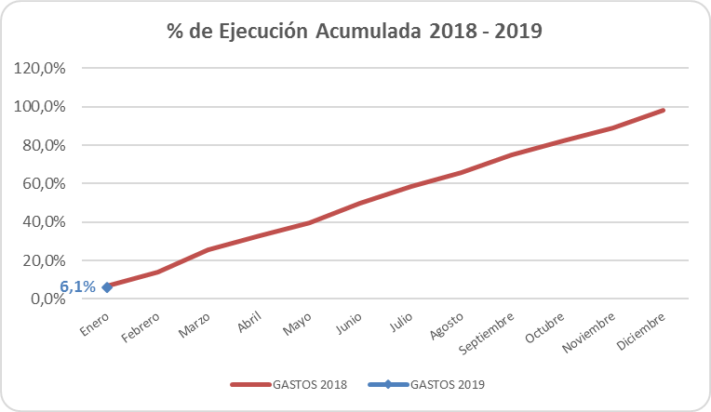
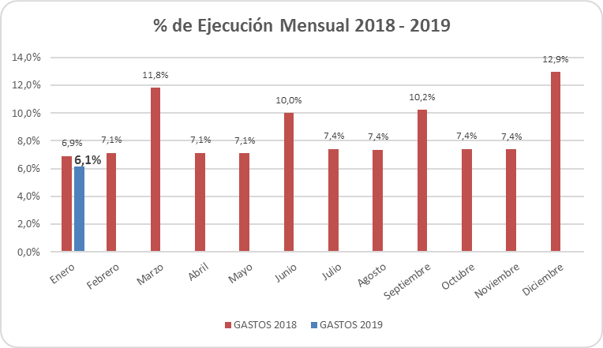
EJECUCIÓN ACUMULADA DE GASTOS A ENERO DE 2019
CAPÍTULOS 61 AL 75, PROGRAMA 01: GASTOS DE FUNCIONAMIENTO GOBIERNOS REGIONALES

Slide 36
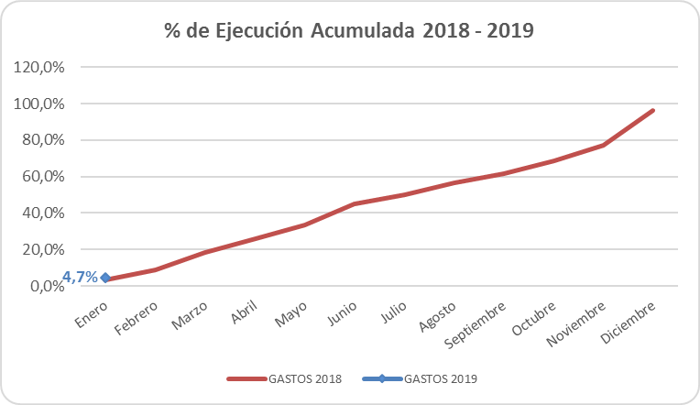
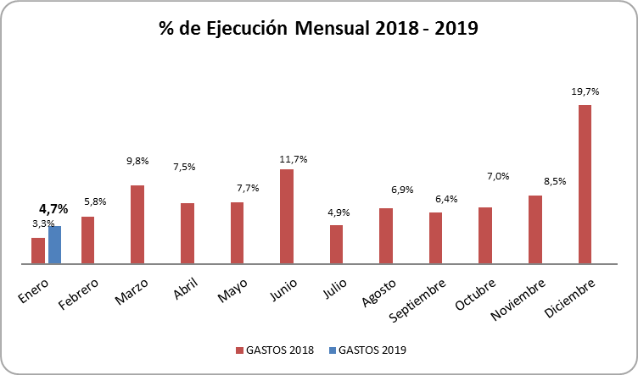
EJECUCIÓN ACUMULADA DE GASTOS A ENERO DE 2019
CAPÍTULOS 61 AL 75, PROGRAMA 02 Y 03: INVERSIÓN REGIONAL

